Slide 1


Proto ja prototypointi
Laura-Maija Hero 2017

Slide 2
4.Rundi!
Prototyyppi palvelusta, tuotteesta, prosessista tai toimintatavasta
Palvelun kehittäminen ja kuinka palvelun proto kannattaa ilmaista
Torstaina 21.9 proto valmis ja esittelykunnossa asiakkalle!

Slide 3

Voimia ja innostusta torstaille <3
Yleensä tässä vaiheessa into on karissut
joiltakin – kuinka saat sen takaisin?
Verme? Kortit?
JA PÄIVITTÄKÄÄ SIVUJANNE
SITESISSA!
ME KATSOTAAN NIITÄ VIIKOITTAIN!
Mä olen niin ylpeä Teistä!
Laura-Maija

Slide 4
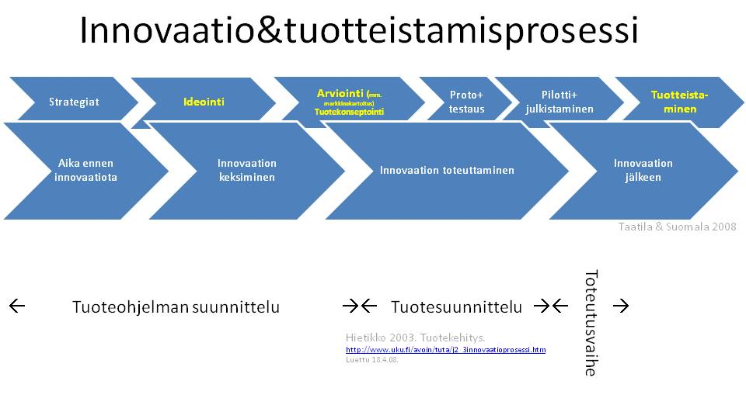
Proto innovaation kehitysprosessissa

Slide 5
Prototyyppi
Prototyyppi tarkoittaa alkuperäistä, ensimmäistä versiota.
Prototyypin luominen on menetelmä, jossa koekappale eli prototyyppi (aikainen arvio tai ”paras arvaus” lopullisesta käytännöstä tai tuotteesta) rakennetaan, testataan ja arvioidaan.
Suunnittele prototyyppi niin, että saat vastauksen, olisiko tuote kelvollinen markkinoille.

Slide 6
Prototypointi
Prototyypin kehittely on tärkeä osa Start Up -kokemusta, koska yleensä asiakkaiden vaatimukset eivät ole tiedossa. Potentiaalisten asiakkaiden annettaessa kokeilla tuotetta, saadaan arvokasta tietoa tuotteen tai käytännön ominaisuuksista asiakkaan näkökulmasta.
Prototyypin kehittely on luonteenomaisesti yrityksen ja erehdyksen kautta tapahtuva prosessi kehittelijöiden ja käyttäjien välillä.

Slide 7
Tuotteen proto
Malli, joka antaa aidontuntuisen kokemuksen
Pyri laadukkaaseen protoon!
Proto valmistetaan konseptin aidontuntuista esittelyä ja testausta varten
Joudut miettimään ensin, onko konseptinne tuote, palvelu, toimintamalli, markkinoinnin tai muu prosessi-innovaatio
Jos palvelu, toimintamalli tai prosessi-innovaatio >> Blueprinting eli mallintaminen graafisesti

Slide 8
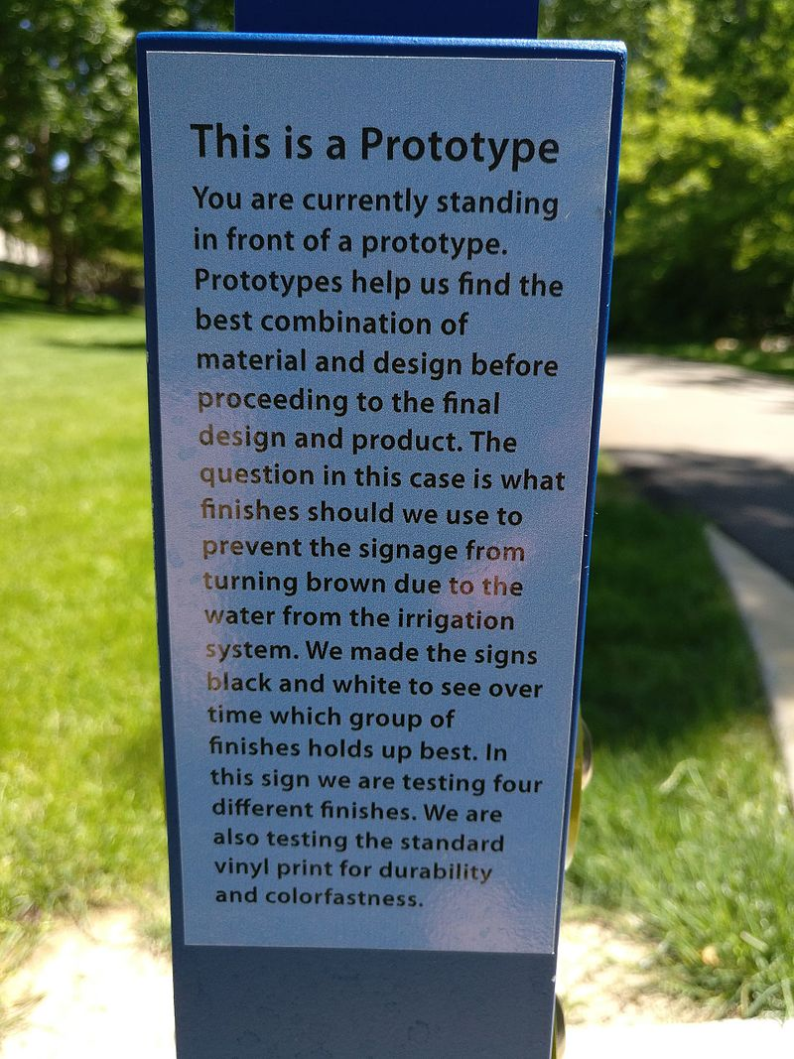
Tuoteproto – testaan kestävyyttä, materiaaleja, värejä,
ohikulkijan kokemusta

Slide 9

Tuoteproto testissä aidossa yhteydessä: Tarttuuko lika, häiritseekö korvat leikkiä, onko väljyys sopiva, onko materiaali hiostava?

Slide 10
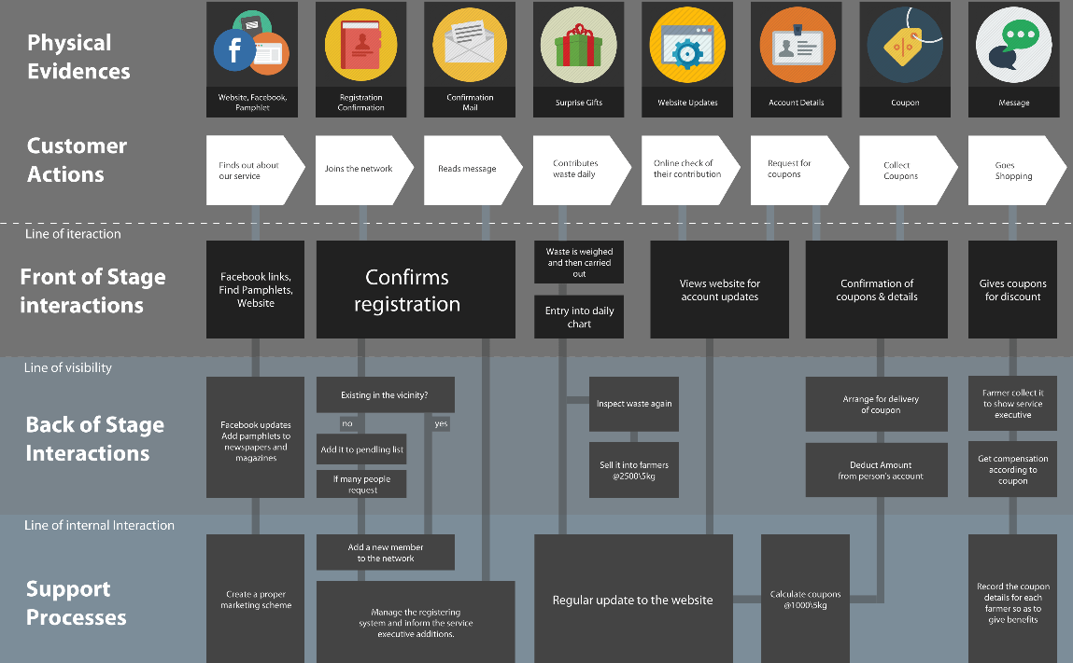
Palvelun blueprint eli mallintaminen – Fyysiset elementit, asiakkaan polku, Palvelun näkyvät ja piilotetut osat, tukifunktiot…….

Slide 11
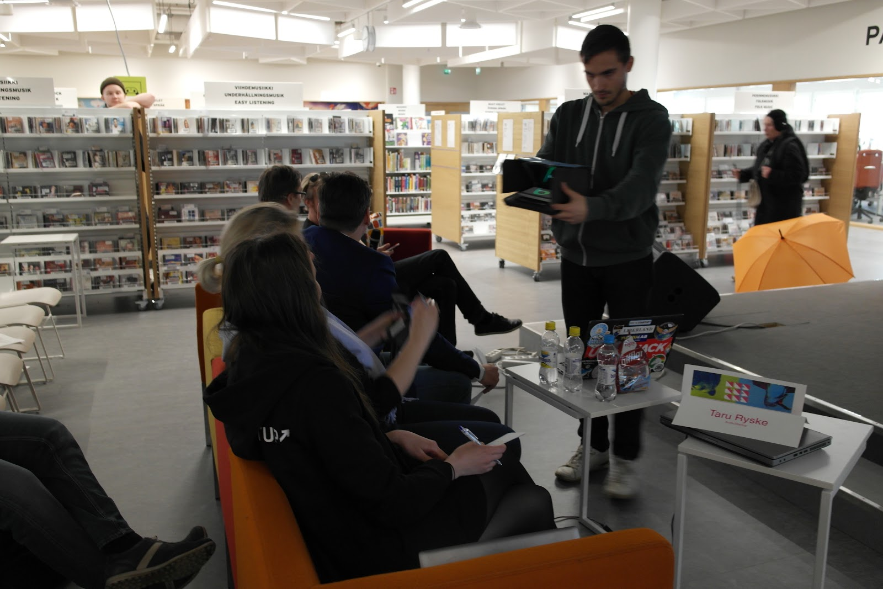
Nikkaroimalla protoaminen – CD bokseja, känny sisällä, peili, vähän spraymaalia…

Slide 12
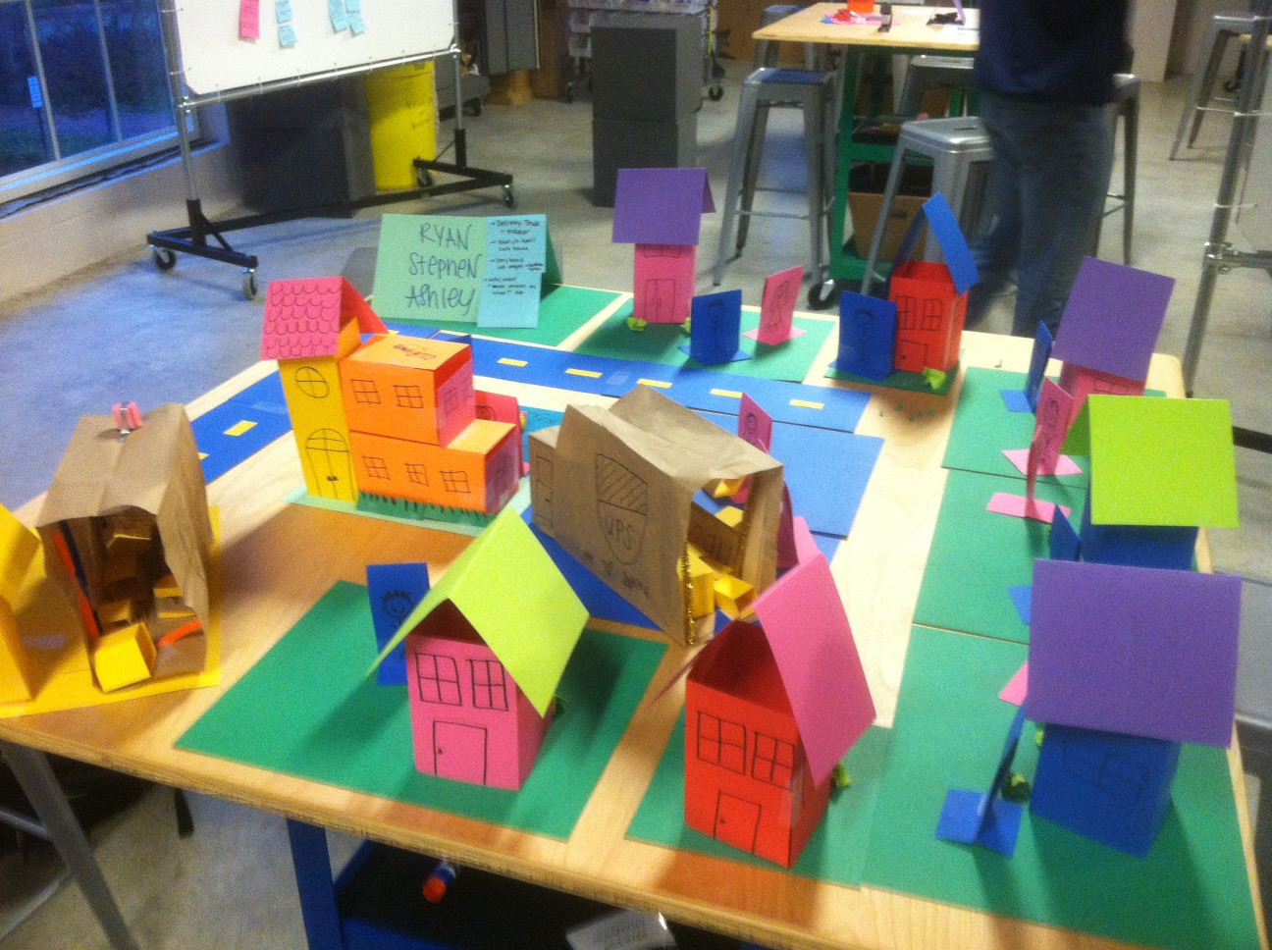
Askaretelemalla protoaminen – Toiminnallinen ympäristö rakennettu kokeiluja varten

Slide 13
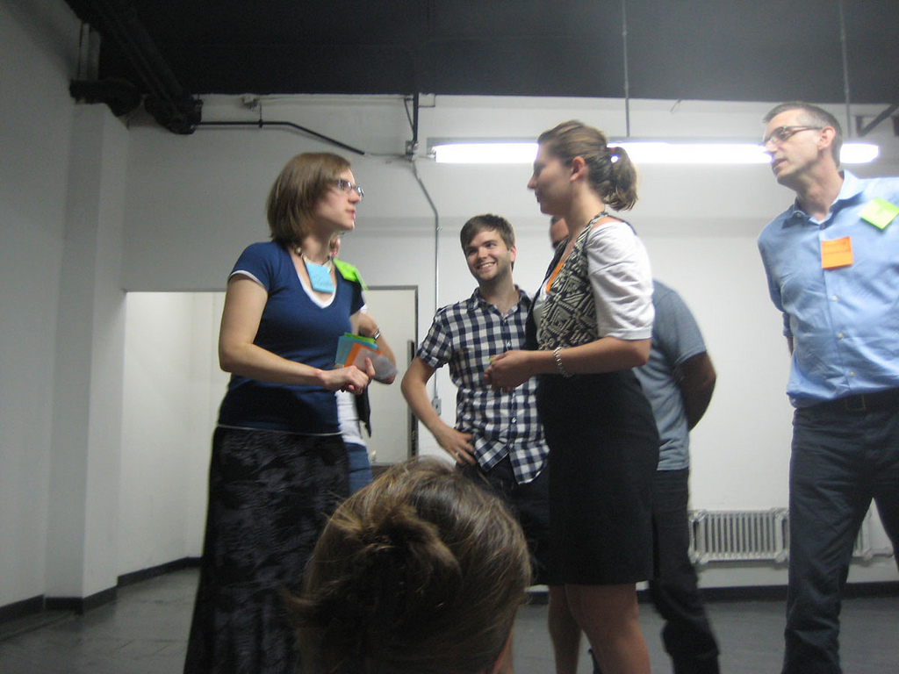
Body storming – näyttelemällä tai esittelemällä protoaminen

Slide 14
Paperiproto – Toimii!
https://www.youtube.com/watch?v=B7M0fVXdovM
https://www.youtube.com/watch?v=x48qOA2Z_xQ

Slide 15
Videoprotohttps://www.youtube.com/watch?v=Hoj7v0j8w6o&pbjreload=10
Ideoita: Powerpoint prototyyppaaminen.. Print screen kännyssä, koneella…. Näytöllä tapahtuvien asioiden äänittäminen eli videoiminen automaattisesti… tai kuvien käsittely ja animointi powerpointilla..

Slide 16
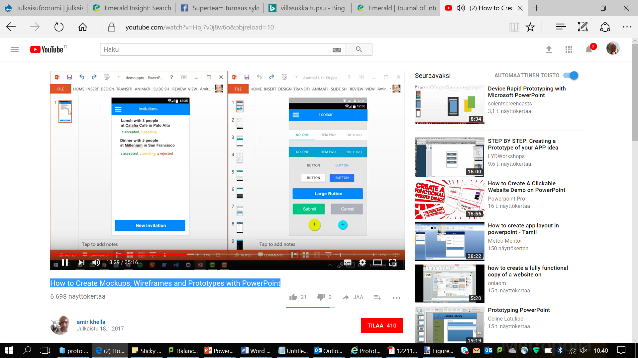

Slide 17
Christian Grönroosin (2009) mukaan palveluilla on yleisesti ottaen kolme yleisluonteista peruspiirrettä:
1. Palvelut ovat prosesseja, jotka koostuvat toiminnoista tai joukoista toimintoja.
2. Palvelut tuotetaan ja kulutetaan ainakin jossain määrin samanaikaisesti.
3. Asiakas osallistuu ainakin jossain määrin palvelun tuotantoprosessiin kanssatuottajana. (Grönroos 2009, 79.)

Slide 18
Palveluinnovaatiot?
Miksi?

Slide 19
Palvelun sisällön keskeiset elementit
(Mukaellen Jaakkola, Orava & Varjonen. 2009, 12.)

Slide 20
Palvelun sisällön keskeiset elementit
Tuotteistamisella voidaan tarkoittaa uusien ja olemassa olevien palvelujen määrittelyä, systematisoimista ja ainakin osittaista vakioimista, joka voi kohdistua sekä yrityksen sisäisiin että asiakkaille näkyviin prosesseihin.
Tuotteistamisen tavoitteena on uudistaa ja kehittää palveluliiketoimintaa niin, että laadun ja tuottavuuden parantumisen kautta asiakkaan saama hyöty maksimoituu ja yrityksen kannattavuus paranee.
(Jaakkola, Orava & Varjonen 2009, 1.)

Slide 21
Palvelun Blueprinting:
Näytä palvelun prototyyppi polkuina asiakkaan näkökulmasta

Slide 22
Palvelun Blueprinting –
Näytä palvelun prototyyppi polkuina
asiakkaan näkökulmasta
Pyri näyttämään, miksi on uusi innovaatio.

Slide 23
Palvelutuokiot palvelupolulla.
(Mukaellen Tuulaniemi. 2011, 79.)

Slide 24
Esimerkki palvelutarjooman analysoinnista
Mukaellen Jaakkola, Orava & Varjonen 2009, 9

Slide 25
Tuotteistamisen asteet
Jaakkola, Orava & Varjonen 2009, 19.

Slide 26
Lähteet
Jaakkola ym. 2009. Palvelujen tuotteistamisesta kilpailuetua. Opas yrityksille. https://www.tekes.fi/globalassets/julkaisut/palvelujen_tuotteistamisesta_kilpailuetua.pdf
Prototyyppi minikoossa
https://sites.google.com/s/0Bw7gccNOdlxuUW5UNzJZRFNQbFU/edit?authuser=1
Prototyyppaaminen oikeilla materiaaleilla
https://www.google.fi/search?client=ms-android-huawei&biw=360&bih=275&tbm=isch&sa=1&ei=3F-_WcyfKKjv6QTsqpngCw&q=prototype&oq=prototype&gs_l=mobile-gws-img.3..0l3j0i30k1l2.27118.27660.0.29256.3.3.0.0.0.0.193.374.0j2.2.0....0...1.1j4.64.mobile-gws-img..1.2.371...0i13k1j0i7i30k1.204.P26IwlTnU9g#imgrc=9H1rQJ0U9wz0JM:
"Body storming" prototyyppaaminen näyttelemällä tai esittämällä
DigiPalvelupolkuesitys
Animoitu kalvosetti esim. mitä screenillä milloinkin näkyy
Palvelun blueprint
https://www.google.fi/amp/s/realtimeboard.com/blog/templates-service-design-personas-service-blueprint/amp/
Rapid prototyping
https://www.google.fi/search?client=ms-android-huawei&biw=360&bih=275&tbm=isch&sa=1&ei=3F-_WcyfKKjv6QTsqpngCw&q=prototype&oq=prototype&gs_l=mobile-gws-img.3..0l3j0i30k1l2.27118.27660.0.29256.3.3.0.0.0.0.193.374.0j2.2.0....0...1.1j4.64.mobile-gws-img..1.2.371...0i13k1j0i7i30k1.204.P26IwlTnU9g#imgrc=rY8qAGVNPf_ePM:
Askarreltu proto
http://wmblogs.wm.edu/sabennett91/innovation-and-cutting-edge-classes-challenge-my-perspectives/

Slide 27
